Slide 1
Лабораторная работа №10
Худицкий Василий
НКНбд-01-19
Москва
2022 г

Slide 2
Задача
Пять мудрецов сидят за круглым столом и могут пребывать в двух состояниях — думать и есть. Между соседями лежит одна палочка для еды. Для приёма пищи необходимы две палочки. Палочки — пересекающийся ресурс.
Необходимо синхронизировать процесс еды так, чтобы мудрецы не умерли с голода.

Slide 3
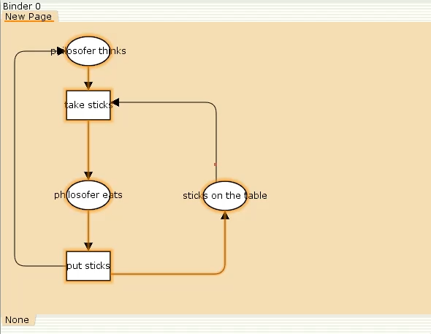
Граф в CPN Tools
Граф сети

Slide 4
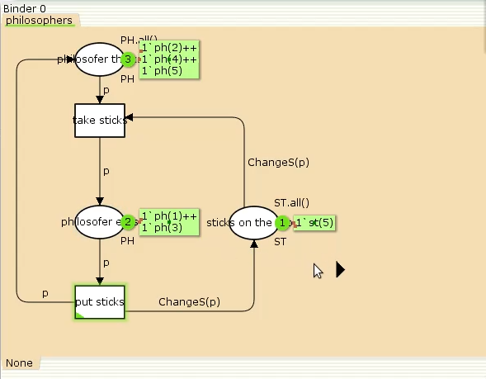
Результат моделирования
Модель «Накорми студентов» после запуска симуляции

Slide 5
Отчет о пространстве состояний

Slide 6
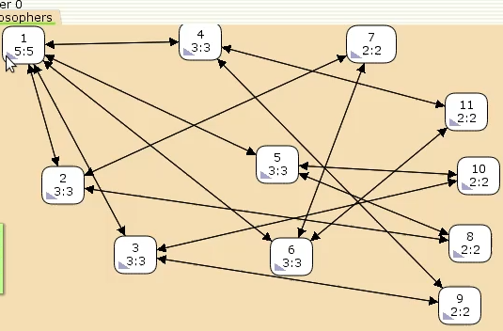
Граф пространства состояний
Граф пространства состояний

Slide 7
Выводы
В ходе выполнения лабораторной работы:
построена модель задачи об обедающих мудрецах при помощи CPN Tools;
Для данной модели было проанализировано пространство состояний и построен его граф.

